Slide 1

پروانه همگانی گنو

Slide 2
مجوز نرم‌افزار آزاد
تضمین کننده آزادی در اجرا – مطالعه – پخش و تغییر برنامه برای کابر نهایی

Slide 3
تاریخچه
نوشته شده توسط توسط ریچارد استالمن در سال ۱۹۸۹ برای پروژه گنو
ترکیبی از مجوز های ایمکز – دیباگر و کامپایلر گنو با ایده استالمن در مورد یک مجوز همگانی و عمومی

Slide 4
نسخه اول
۱۹۸۹
تأکید بر انتشار کد خوانا
نسخه های ساخته شده از برنامه‌های تحت این مجوز باید با همین مجوز منتشر شوند

Slide 5
نسخه دوم
۱۹۹۱
ریچارد استالمن : آزادی یا مرگ - بخش هفتم – قبول همه شرایط برای استفاده از مجوز
۱۹۹۹ – نسخه ۲.۱ – هماهنگ تر و با سخت‌گیری کمتر

Slide 6
نسخه سوم
۲۰۰۷
حقوق انحصاری – محدودیت سخت‌افزار – Tivoization
DRM – Digital Right Management
تعریف مشتری و کاربر – محدودیت جغرافیایی

Slide 7
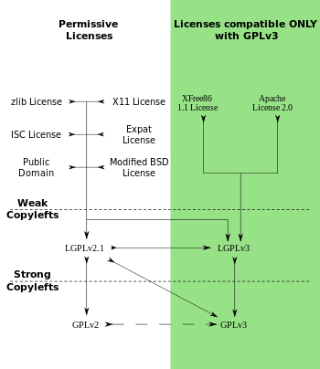
هماهنگی و داشتن چند مجوز

Slide 8
متون و سایر رسانه ها
متن – نوشته – فیلم و فونت
GFDL - GNU Free Documentation License
ناسازگاری GPL - GFDL

Slide 9
پذیرش
فروشگاه نرم‌افزار اپل – app store
حق پخش به دیگران
ناسازگاری با مجوز فروشگاه

Slide 10
پذیرش
مایکروسافت
استیو بالمر: مثل سرطانی که با لمس هرجیز آن را آلوده می‌کند
۲۰۰۹ - Microsoft Windows Services for UNIX
۲۰۰۹ بیست هزار خط کد

Slide 11
پذیرش
محدودیت تجاری
طرح های تجاری نرم‌افزار آزاد

Slide 12
پذیرش
نقد های جامعه نرم‌افزار باز
۲۰۰۰ نیکولای بزروکف – هزارتوی نرم‌افزار آزاد
۲۰۰۴ سم هوکوار - WTFPL مجوز عمومی چه هست
۲۰۰۵ اریک ریموند – ما نیازی به GPL نداریم – محدود کننده آزادی

Slide 13
پذیرش
نقد های جامعه نرم‌افزار باز
۲۰۰۷ آلیسون راندال – ناسازگازی نسخه ۲ و ۳ – گم کردن هدف
۲۰۰۹ دیوید شیسنال – شکست GPL
۲۰۱۱ برایان کانتریل – ضد روش و ضد همکاری جمعی

Slide 14
پایان
سوال؟!

